Slide 1
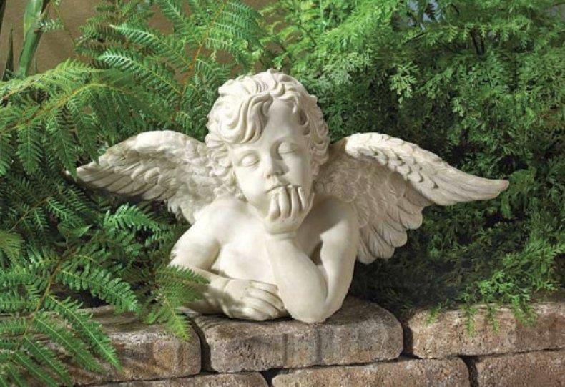
Скульптура в музее и на улице

Slide 2
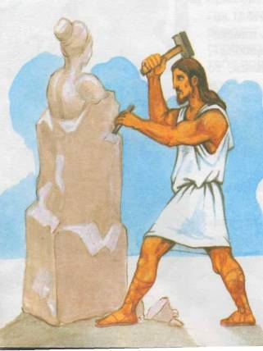
Скульптура – от латинского «скульпо», что в переводе на русский язык означает «вырезаю», «высекаю».
Это особый вид изобразительного искусства, произведения которого имеют объём.

Slide 3
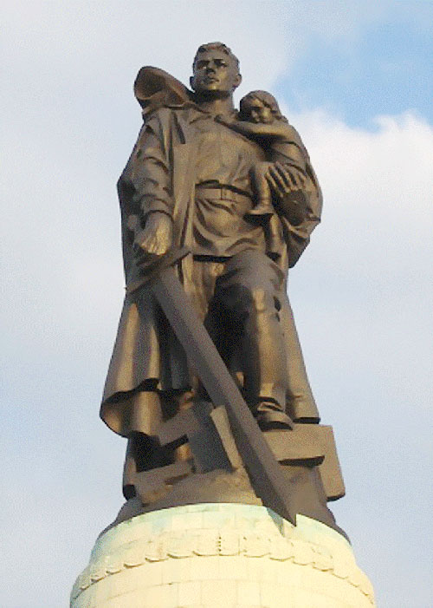
Главный объект скульптуры – образ человека. Человек может быть изображён в полный рост, или по пояс, или по грудь. Иногда скульптура изображает одну только голову. В скульптуре может присутствовать один персонаж или целая группа.

Slide 4
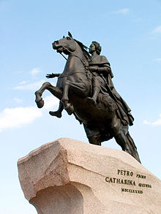
От других видов искусства ее отличает трехмерность
объем
пропорции
фактура

Slide 5
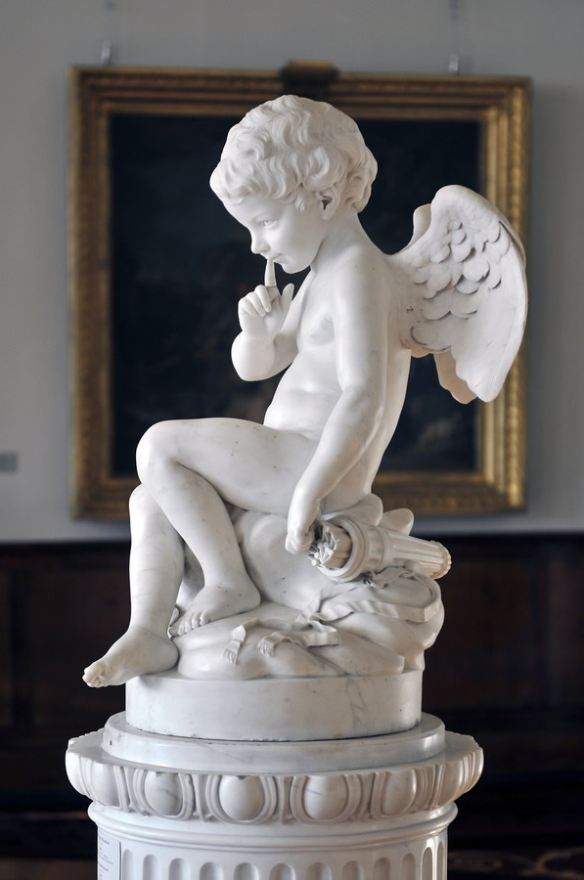
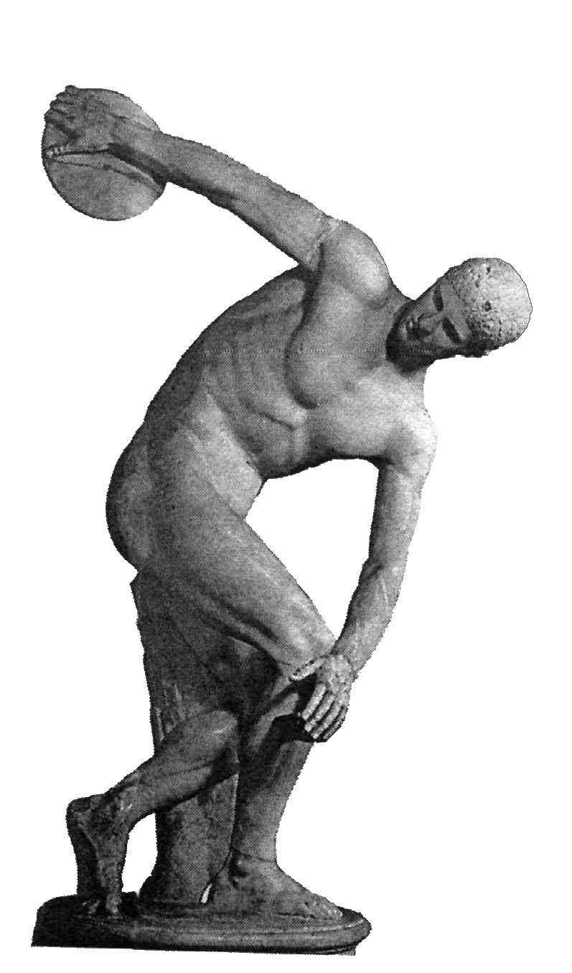
Скульптуры хранятся в музеях

Slide 6
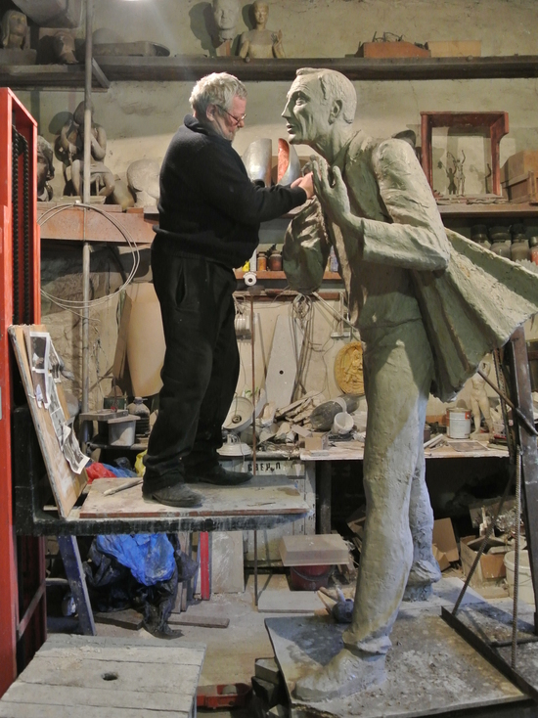
Способы выполнения скульптуры
высекание ( из камня)
лепка (глина)
вырезание (дерево)
отливка (металл)

Slide 7
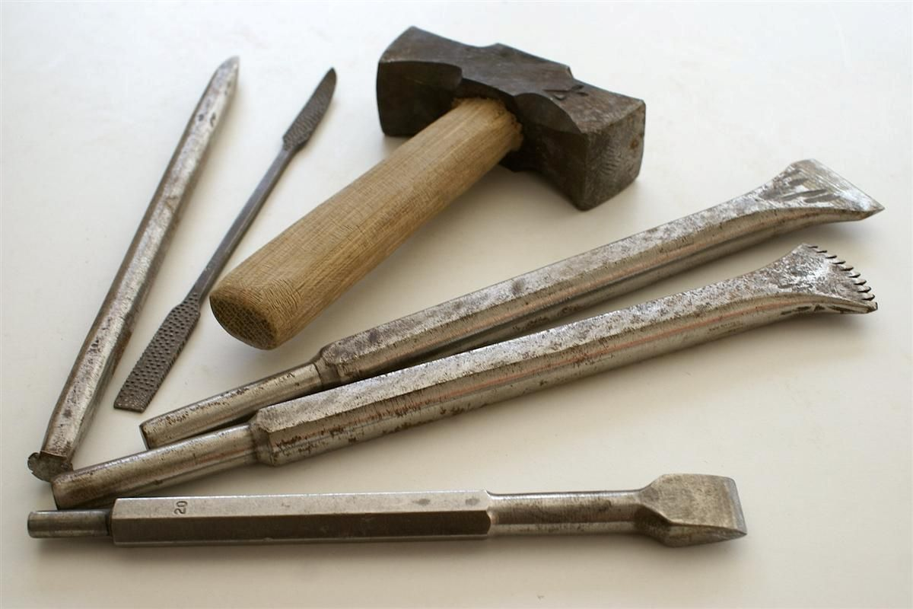
Материалы скульптора:
мрамор, дерево, гипс, гранит, глина, металл, песчаник. Могут использовать нетрадиционные материалы: пенопласт, стекло, резина, бумага и т.д.

Slide 8
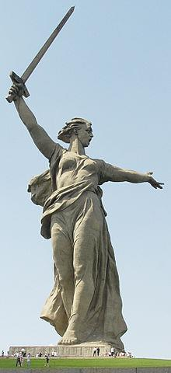
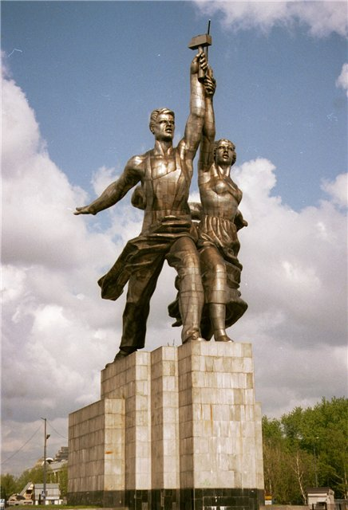
Виды скульптуры:
Монументальная – памятники, находящиеся обычно в городской, в парковой среде, на постаментах.

Slide 9
Родина- мать зовет
Самая большая в России скульптура Родины-матери, установленная в Волгограде на Мамаевом кургане. Женская фигура с высоко поднятым в руке мечом и в полуобороте назад, словно обращается к невидимому народу с призывом встать против врага. Установлена эта статуя была в 1967 году и 22 года после этого была самой высокой скульптурой в мире, за что была внесена в книгу рекордов Гиннеса. Сама статуя изготовлена из железобетона, а 33-метровый меч, весивший 14 тонн, изначально сделали из титана и нержавеющей стали (чтобы сверкал)

Slide 10
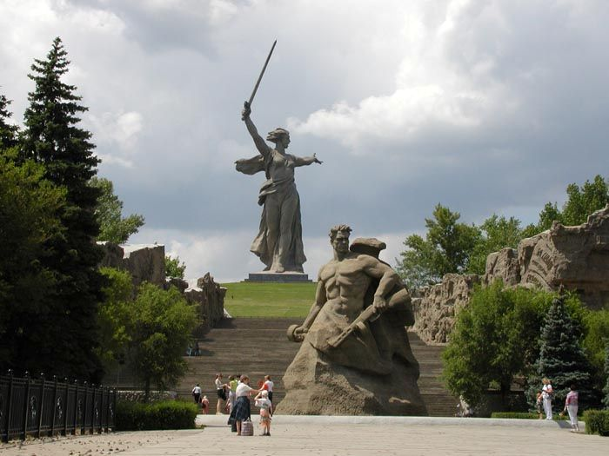
Автор скульптуры : Евгений Вучетич

Slide 11
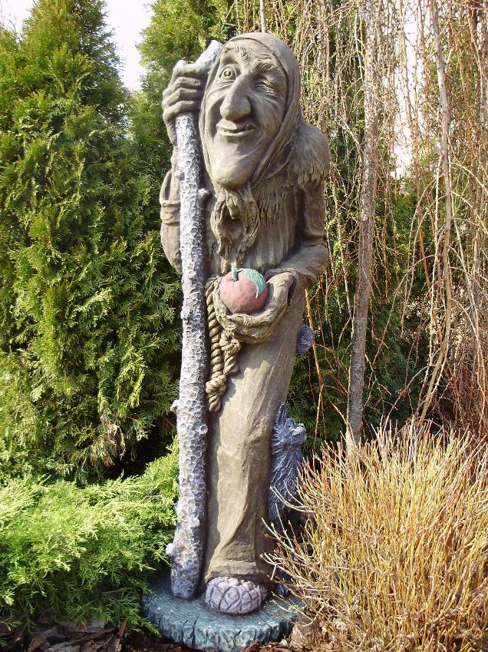
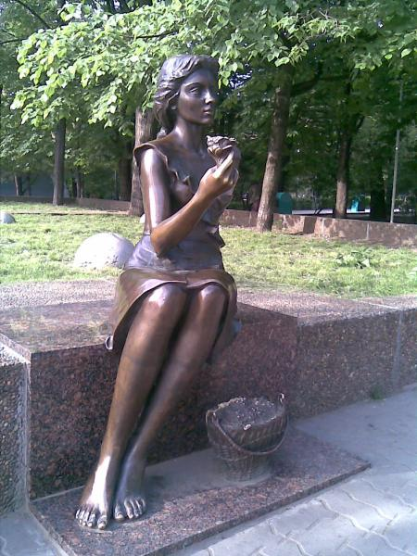
Парковая скульптура

Slide 12
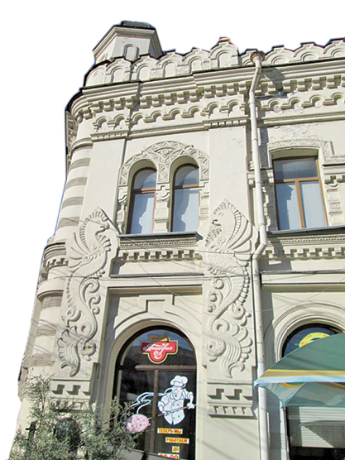
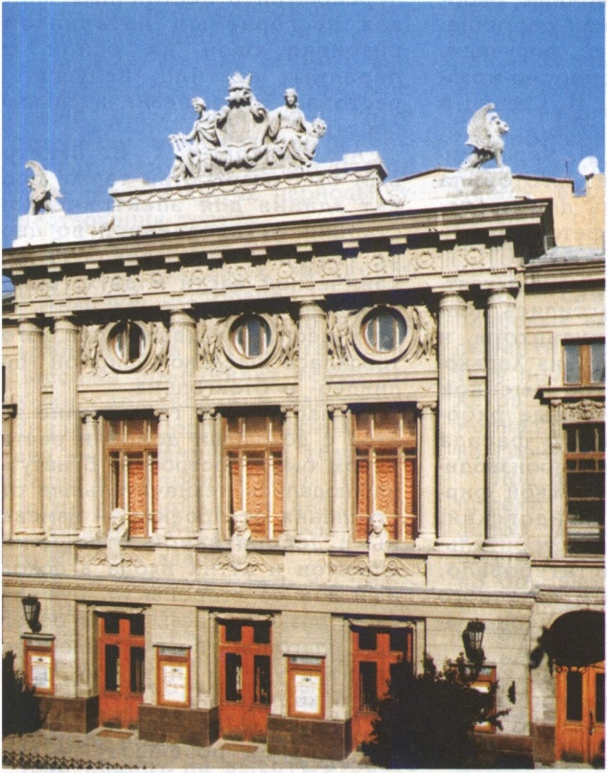
Декоративная – в основном носит прикладной характер, украшает архитектурные сооружения. (рельефы, декоративные орнаменты)

Slide 13
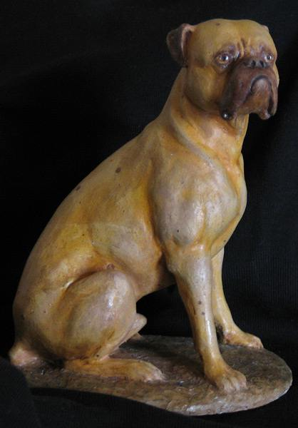
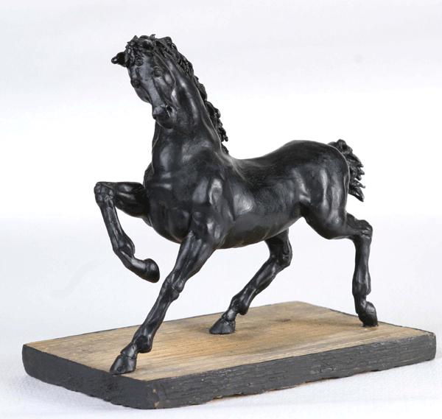
Скульптура малых форм фигурки и статуэтки , которые используют в интерьере

Slide 14
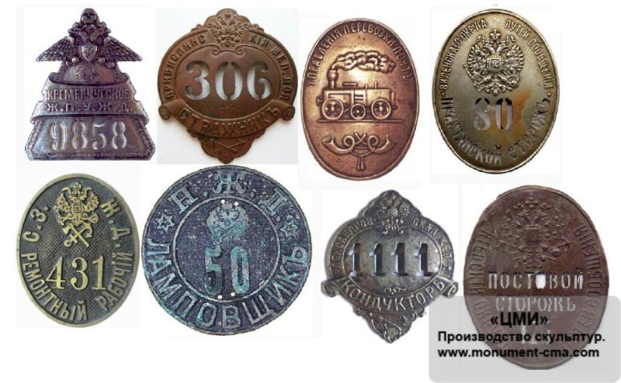
Рельефы
скульптура малых форм на плоскости (медали, монеты и украшения)

Slide 15
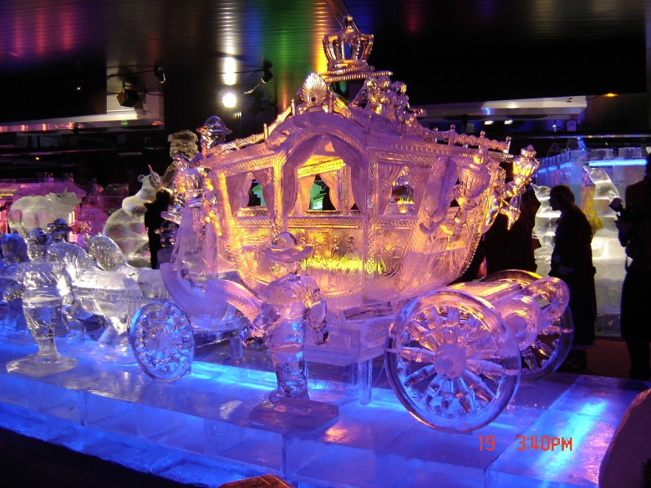
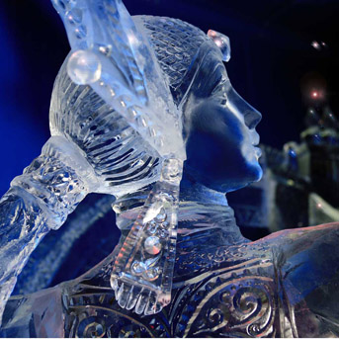
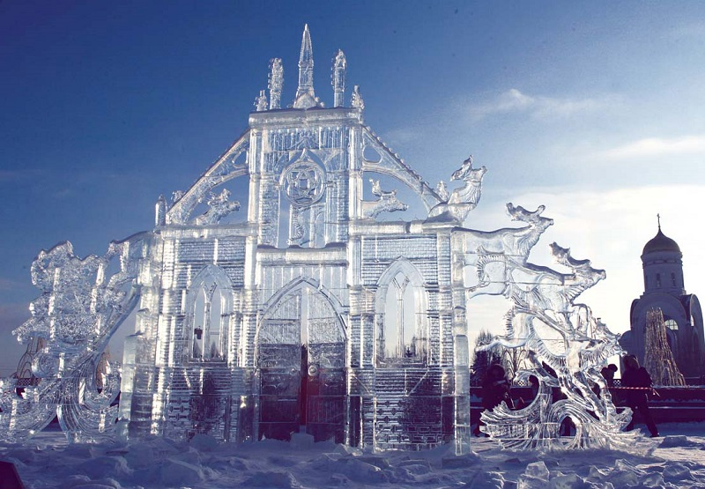
Необычные скульптуры
Из льда

Slide 16
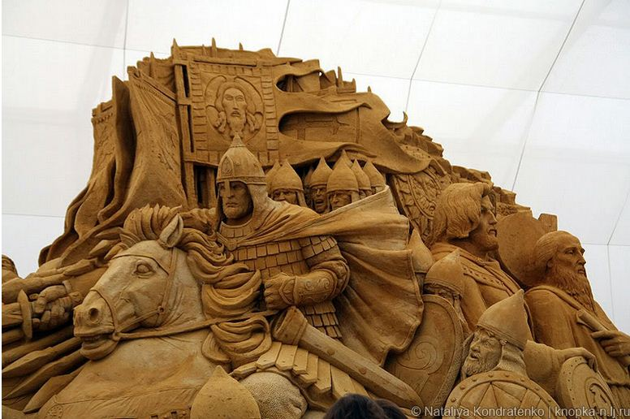
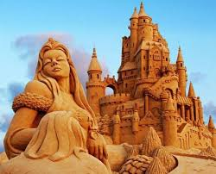
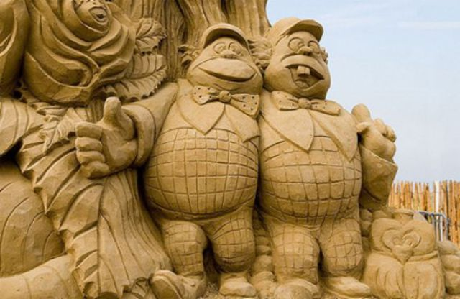
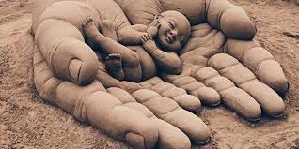
Необычные скульптуры
Из песка

Slide 17
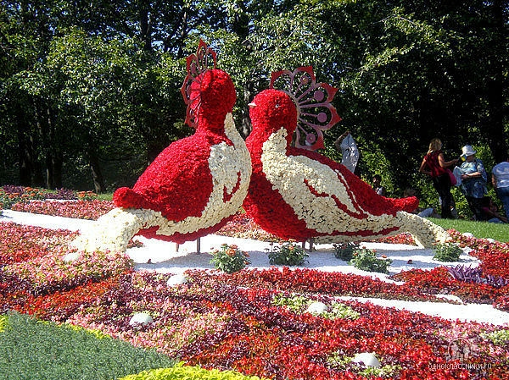
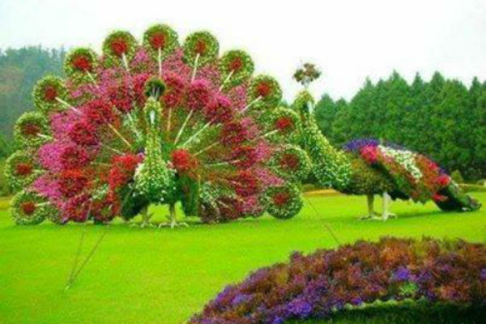
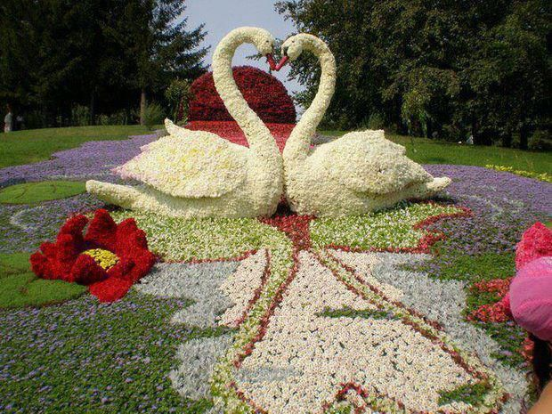
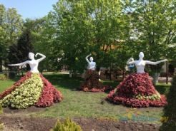
Необычные скульптуры
Из цветов

